Slide 1
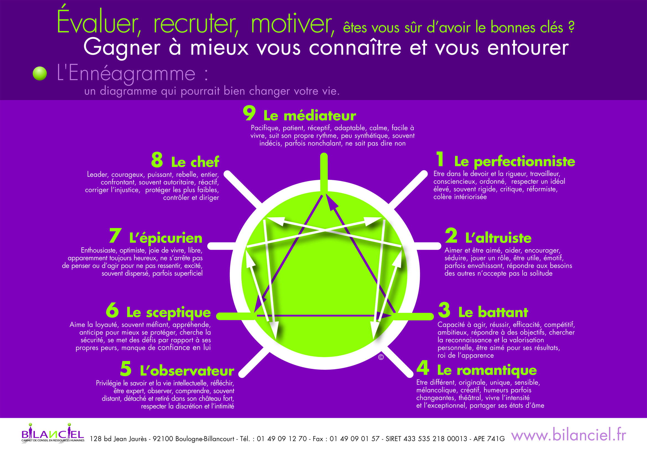
ENNEAGRAMME
DECOUVERTE
SEMINAIRE DEBUTANT
Decouvrir l’Ennéagramme et se positionner sur le modèle
Qu’est-ce que l’ENNEAGRAMME?
Les 3 centres instinctif, mental et émotionnel
La définition des 9 types de personnalité, les différentes facettes pour chaque type avec les points positifs et négatifs, les besoins de chacun
Pour qui?
Vous ne connaissez pas votre profil Ennéagramme ou juste par des lectures, un séminaire vous est proposé pour le découvrir avec votre conjoint (e) ou bien individuellement pour ensuite participer éventuellement à de très beaux séminaires d’approfondissement qui seront en résidentiel en individuel, en couple ou même en famille avec vos enfants. Ouvert aux adolescents avec leurs parents avant 18 ans.
Séminaire illustré d’exemples d’accompagnements concrets

Slide 2
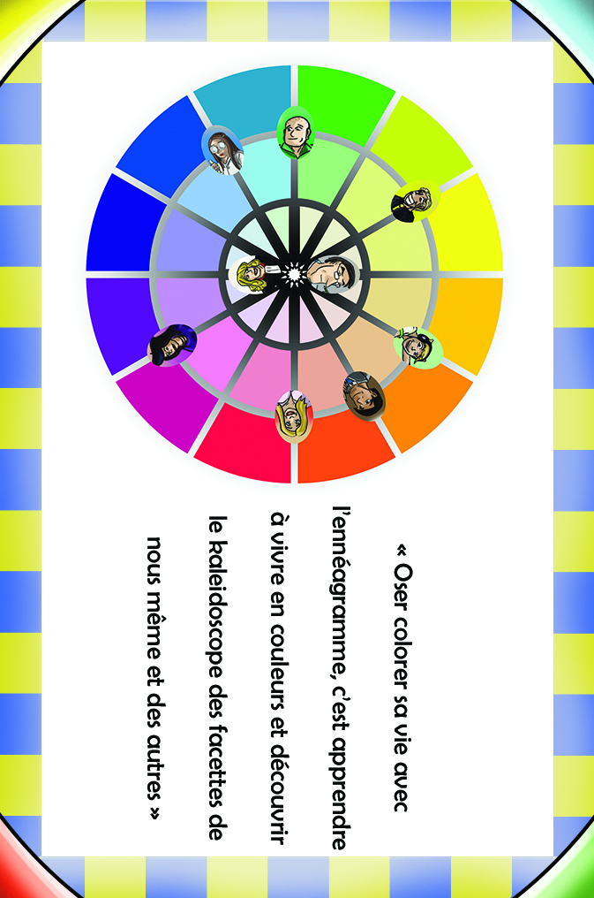
HORAIRES:
Samedi 14h/20H Dimanche 9h30/17H30
Samedi 18 avril 2015 et dimanche 19 avril 2015
Tarif:
Particulier 180 euros TTC
Professionnel: 180 euros HT
L'inscription est confirmée après réception d'un chèque d'arrhes ou d'un virement d'un montant de 100 euros à envoyer 128 bd jean jaurès qui ne sera pas encaissé avant le jour de la formation
Les arrhes ne sont pas remboursées en cas de désistement de votre part.
Attention : stages limités à 12 personnes
Les places seront attribuées au fur et à mesure des inscriptions après avoir eu un premier entretien par téléphone avec moi.
STAGE A BOULOGNE précisions ultérieurement
www.bilanciel.fr 01.49.09.12.70/06 07 05 02 81 stouttee@bilanciel.fr

